Slide 1

ФГБУ «Национальный медицинский исследовательский центр трансплантологии и искусственных органов
имени академика В.И. Шумакова» Минздрава России
СИСТЕМА УЧЕТА ДОНОРСКИХ ОРГАНОВ И ТКАНЕЙ ЧЕЛОВЕКА, ДОНОРОВ ОРГАНОВ И ТКАНЕЙ ЧЕЛОВЕКА, ПАЦИЕНТОВ (РЕЦИПИЕНТОВ) В РФ
Хомяков Сергей Михайлович,
заместитель директора – руководитель центра организационно-методического руководства
e-mail: profkom_transpl@mail.ru

Slide 2
Терминология
Орган - часть тела человека, формируемая различными тканями, постоянно поддерживающая (сохраняющая) свою структуру, имеющая автономное сосудистое обеспечение и выполняющая самостоятельные физиологические функции.
Донорство органов – процесс посмертного или добровольного прижизненного предоставления органов человека в целях трансплантации другому человеку для лечения заболевания или патологического состояния.
Донор – человек живой или человек, в отношении которого констатирована смерть, органы которого используются в целях трансплантации.
Трансплантация – метод лечения, основанный на полном или частичном замещении органа или комплекса органов при их необратимом, угрожающем жизни человека поражении, аналогичным органом, комплексом органов или частью органа.
Реципиент – пациент, нуждающийся в лечении методом трансплантации органов.
Источник. Проект федерального закона «О донорстве органов человека и их трансплантации (пересадке)»

Slide 3
В РФ медицинская помощь по трансплантации органов организована в 32 регионах, операции по трансплантации органов выполняются в 61 медицинской организации (центрах трансплантации). В листе ожидания трансплантации органов состоит до 10000 пациентов. Число пациентов с трансплантированными органами, проживающих в стране, превышает 16500.
В 2018 году в РФ было выполнено 2193 пересадки органов (233 – детям), из них 1361 трансплантаций почки, 505 печени, 285 сердца. Число доноров органов составило 1003, из них 639 посмертных доноров и 364 прижизненных доноров.

Slide 4
Нормативно-правовая база
Федеральный закон от 21 ноября 2011 года № 323-ФЗ «Об основах охраны здоровья граждан в РФ».
Закон РФ от 22 декабря 1992 года № 4180-I «О трансплантации органов и (или) тканей человека».
Приказ Минздрава России от 31 октября 2012 года № 567н «Об утверждении Порядка оказания медицинской помощи по профилю «хирургия (трансплантация органов и (или) тканей человека)».
Приказ Минздрава России от 25 декабря 2014 года № 908н «О Порядке установления диагноза смерти мозга человека».
Приказ Минздрава России и РАН от 4 июня 2015 года № 307н/4 «Об утверждении перечня учреждений здравоохранения, осуществляющих забор, заготовку и трансплантацию органов и (или) тканей человека».
Приказ Минздрава России и РАН от 4 июня 2015 года № 306н/3 «Об утверждении перечня объектов трансплантации».
Приказ Минздрава России от 8 июня 2016 года № 355н «Об утверждении порядка учета донорских органов и тканей человека, доноров органов и тканей, пациентов (реципиентов), форм медицинской документации и формы статистической отчетности в целях осуществления учета донорских органов и тканей человека, доноров органов и тканей, пациентов (реципиентов) и порядка их заполнения».

Slide 5
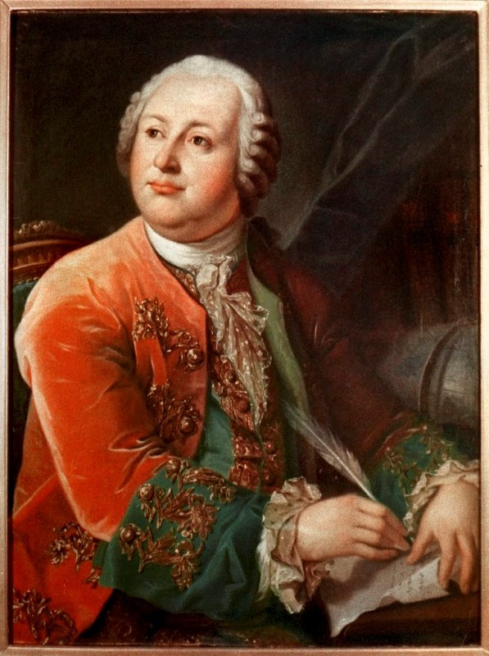
ЗАКОН СОХРАНЕНИЯ МАССЫ ВЕЩЕСТВА
«Все перемены, в натуре случающиеся, такого суть состояния, что сколько чего у одного тела отнимется, столько присовокупится к другому. Так, ежели где убудет несколько материи, то умножится в другом месте; сколько часов положит кто на бдение, столько же сну отнимет…”.
«Рассуждение о твёрдости и жидкости тел» (1760)
Михаил Васильевич Ломоносов
1711 г. – 1765 г.

Slide 6
Приказ Минздрава России от 08.06.2016 г. № 355н «Об утверждении порядка учета донорских органов и тканей человека, доноров органов и тканей, пациентов (реципиентов), форм медицинской документации и формы статистической отчетности в целях осуществления учета донорских органов и тканей человека, доноров органов и тканей, пациентов (реципиентов) и порядка их заполнения.
СТРУКТУРА
Порядок учета донорских органов и тканей человека, доноров органов и тканей, пациентов (реципиентов).
Учетная форма N 039/у "Медицинская карта донора органов (тканей)».
Учетная форма N 039-1/у "Медицинская карта пациента (реципиента)».
Учетная форма N 008-1/у "Журнал учета изъятий органов (тканей) у доноров в медицинских организациях».
Учетная форма N 008-2/у "Журнал учета трансплантаций в медицинских организациях».
Форма статистической отчетности N 63 "Сведения о донорстве органов и тканей и трансплантации в медицинских организациях».
+ Порядки заполнения указанных форм!

Slide 7
ПОРЯДОК УЧЕТА ДОНОРСКИХ ОРГАНОВ И ТКАНЕЙ ЧЕЛОВЕКА, ДОНОРОВ ОРГАНОВ И ТКАНЕЙ, ПАЦИЕНТОВ (РЕЦИПИЕНТОВ).
Цель учета: Порядок устанавливает правила ведения учета в целях обеспечения оказания СМП, в том числе ВМП, методом трансплантации (пересадки).
Учет обязаны вести медицинские и иные организации, которые включены в Перечень учреждений здравоохранения, осуществляющих забор, заготовку и трансплантацию органов и (или) тканей человека (Приказ Минздрава России и РАН от 20 февраля 2019 г. N 73н/2).
Учет ведется посредством форм учетной медицинской документации и формы отраслевой статистической отчетности.
Формы заполняет медицинский работник, уполномоченный руководителем медицинской организацией.
Формы учетной медицинской документации и форма отраслевой статистической отчетности надлежит:
5.1. вести на бумажном носителе и (или) в электронном виде;
5.2.предоставлять (медицинской организацией) в Минздрав России в установленные сроки.
6. Журналы учета хранятся у медицинского работника, уполномоченного руководителем медицинской организации, в условиях, обеспечивающих соблюдение положений статьи 13 Федерального закона от 21 ноября 2011 г. N 323-ФЗ (Соблюдение врачебной тайны).

Slide 8
Министерство здравоохранения Российской Федерации
ФГБУ «Центральный научно-исследовательский институт организации и информатизации здравоохранения» Минздрава России
Информационная система МЗ РФ
Письмо Минздрава России
от 29 августа 2016 г. № 17-01-11286
Сведения о донорстве органов и тканей и трансплантации в МО, форма № 63
(на бумажном носителе)
1). Сведения о доноре органов и тканей, форма № 039/у (в течение 48 часов);
2) Сведения о пациенте (реципиенте), форма № 039-1/у (в течение 48 часов);
3) Сведения о донорстве органов и тканей и трансплантации в МО,
форма № 63 (квартальная – до 5 числа;
годовая – до 15 января).
Медицинские организации
(приказ МЗ РФ и РАН № от 4 июня 2015 г. № 307н/4) и др.
1) Журнал учета изъятий органов (тканей) у живых (умерших) доноров в МО, форма № 008-1/у.
2) Журнал учета трансплантаций в МО, форма № 008-2/у.
3) Архив форм №№ 039/у, 039-1/у, 63.

Slide 9
Письмо Минздрава России от 18 июля 2017 г. № 13-2/2-256
«О некоторых вопросах статистического учета в части трансплантации органов»
Данные о трансплантации органов на федеральный уровень предоставляются в три источника:
По запросу главного внештатного специалиста трансплантолога Минздрава России (годовая, в ФГБУ «НМИЦ ТИО им. ак. В.И. Шумакова»);
В рамках федерального статистического наблюдения по форме № 14 «Сведения о деятельности подразделений медицинской организации, оказывающих медицинскую помощь в стационарных условиях» (годовая, в Минздрав России);
В рамках отраслевого статистического наблюдения – по форме № 63 «Сведения о донорстве органов и тканей и трансплантации в медицинских организациях» (квартальная, годовая, в Минздрав России, в ФГБУ «ЦНИИОИЗ»).
В ряде субъектов РФ данные, представленные медицинскими организациями в вышеперечисленных источниках, по итогам 2016 г. имеют разные значения (1704 / 1562 / 1272)!
Во избежание повторения подобных ошибок, рекомендуется использовать перечень объектов трансплантации (приказ Минздрава Росси и и РАН № 306н от 4 июня 2015 г. «Об утверждении перечня объектов трансплантации»).

Slide 11
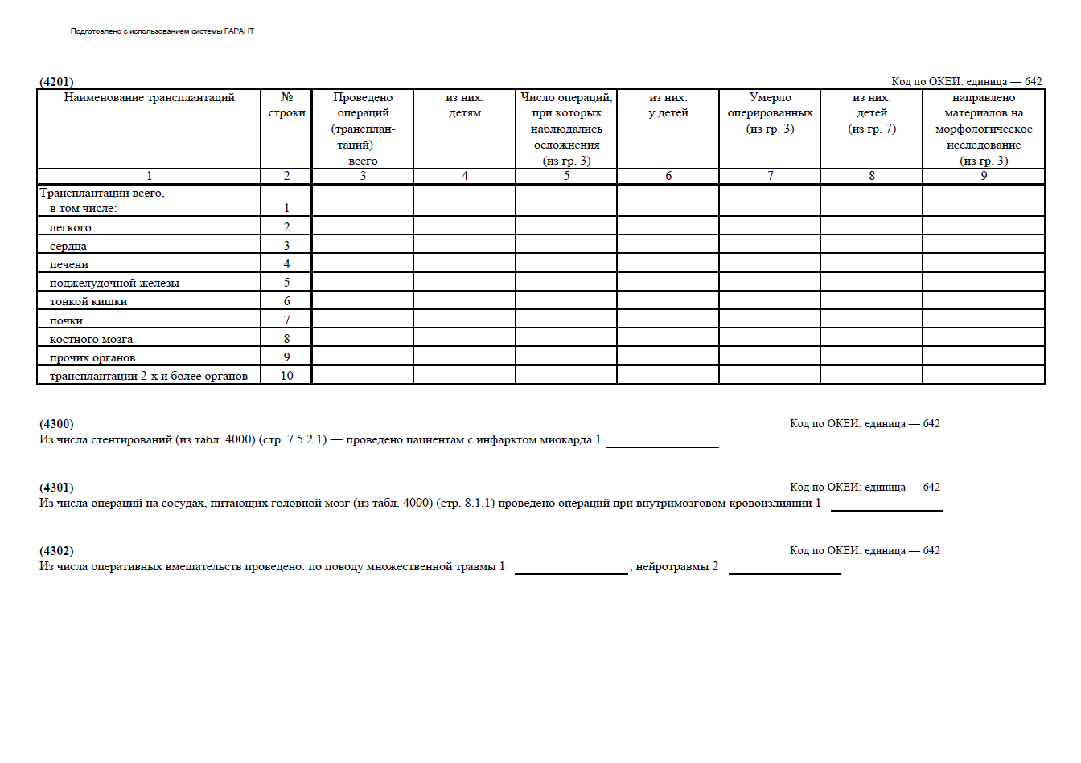
Форма федерального статистического наблюдения по форме № 14
«Сведения о деятельности подразделений медицинской организации, оказывающих медицинскую помощь в стационарных условиях»

Slide 12
РЕКОМЕНДАЦИИ.
При формировании формы № 14, таблица 4201 в графе трансплантация «легкого» показывается число трансплантаций легкого и (или) легких.
В графе трансплантация «печени» показывается число трансплантаций печени и (или) фрагментов печени.
В графе трансплантация «поджелудочной железы» показывается число трансплантаций поджелудочной железы с 12-перстной кишкой.
В графе трансплантация «тонкой кишки» показывается число трансплантаций кишечника и его фрагментов.
В графе трансплантация «прочих органов» показывается число трансплантаций трахеи, верхней конечности и ее фрагментов, нижней конечности и ее фрагментов.
В графе трансплантация 2-х и более органов показывается число трансплантаций комплекса сердце – легкие; почки и печени; почки и поджелудочной железы; почки и сердца; печени и поджелудочной железы; и др.
Реконструктивно-пластические операции с использованием аутотрансплантатов органов и (или) тканей человека в разделе 4201 не показываются.
Реконструктивно-пластические операции с использованием медицинских изделий, полученных из органов и (или) тканей человека, в разделе 4201 не учитываются.

Slide 17

Перспективы развития системы учета донорских органов и тканей человека, доноров органов и тканей, пациентов (реципиентов)
1. Персонифицированный учет.
2. Организация учета пациентов в листе ожидания трансплантации органов.
3. Организация учета пациентов с трансплантированными органами.
4. Организация учета донорских тканей.
5. Совершенствование учетных форм по составу данных.
6. Техническое развитие, интеграция с другими информационными системами.
Для реализации пунктов 1-6 требуется внесение изменений в законодательство РФ.

Slide 18

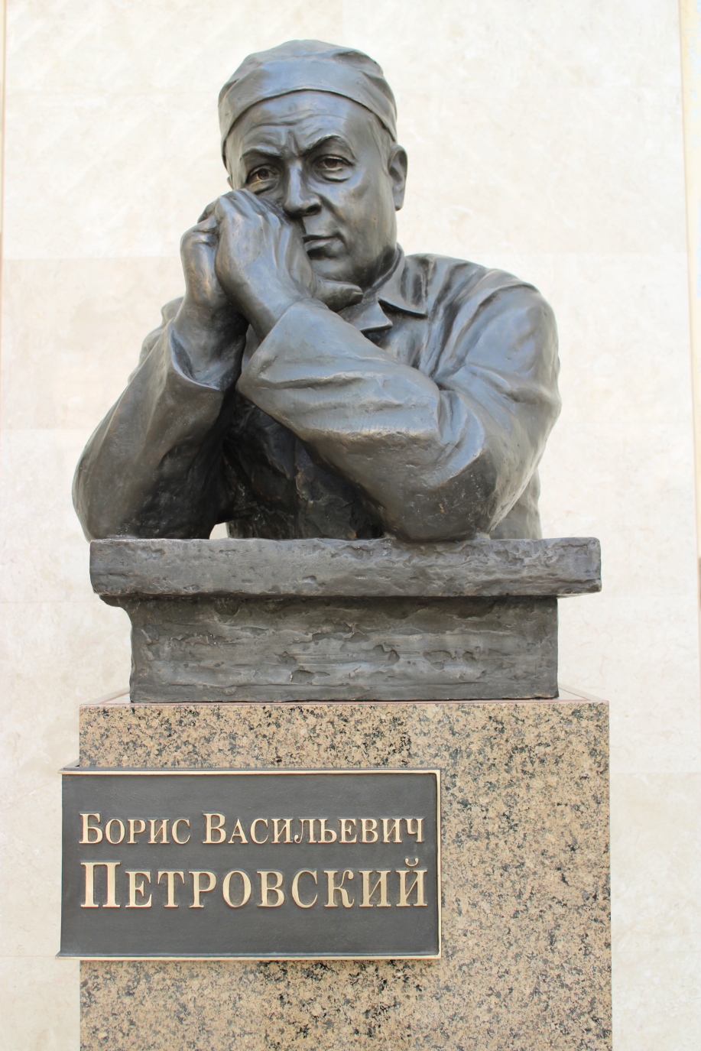
e-mail: profkom_transpl@mail.ru

